Slide 1
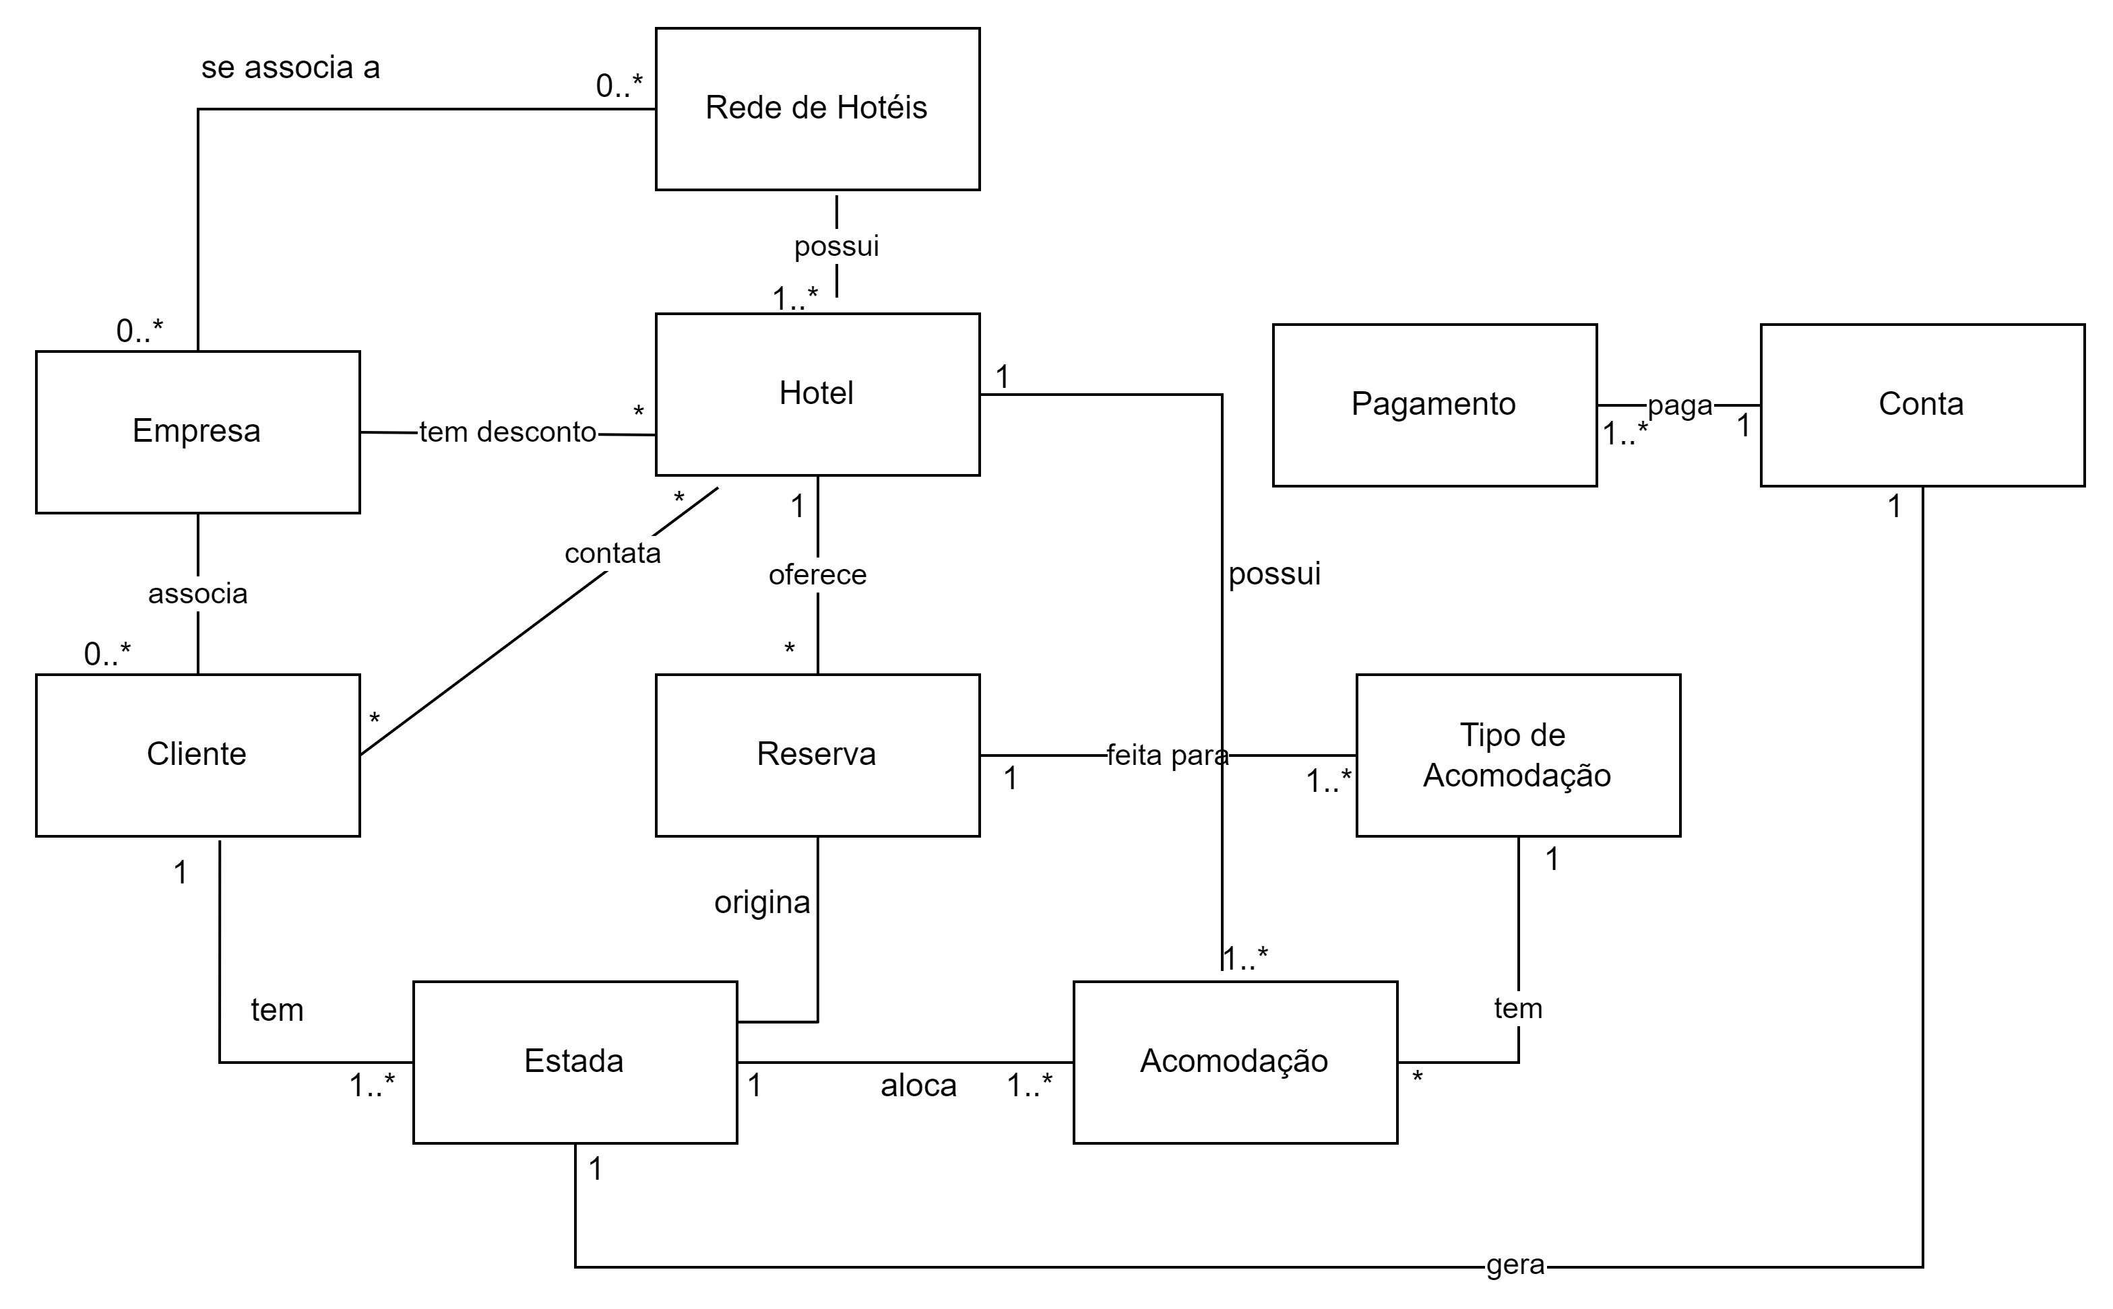
Processos de ESBC
Modelo Conceitual: Sistema de Reservas de Hotel

Slide 2
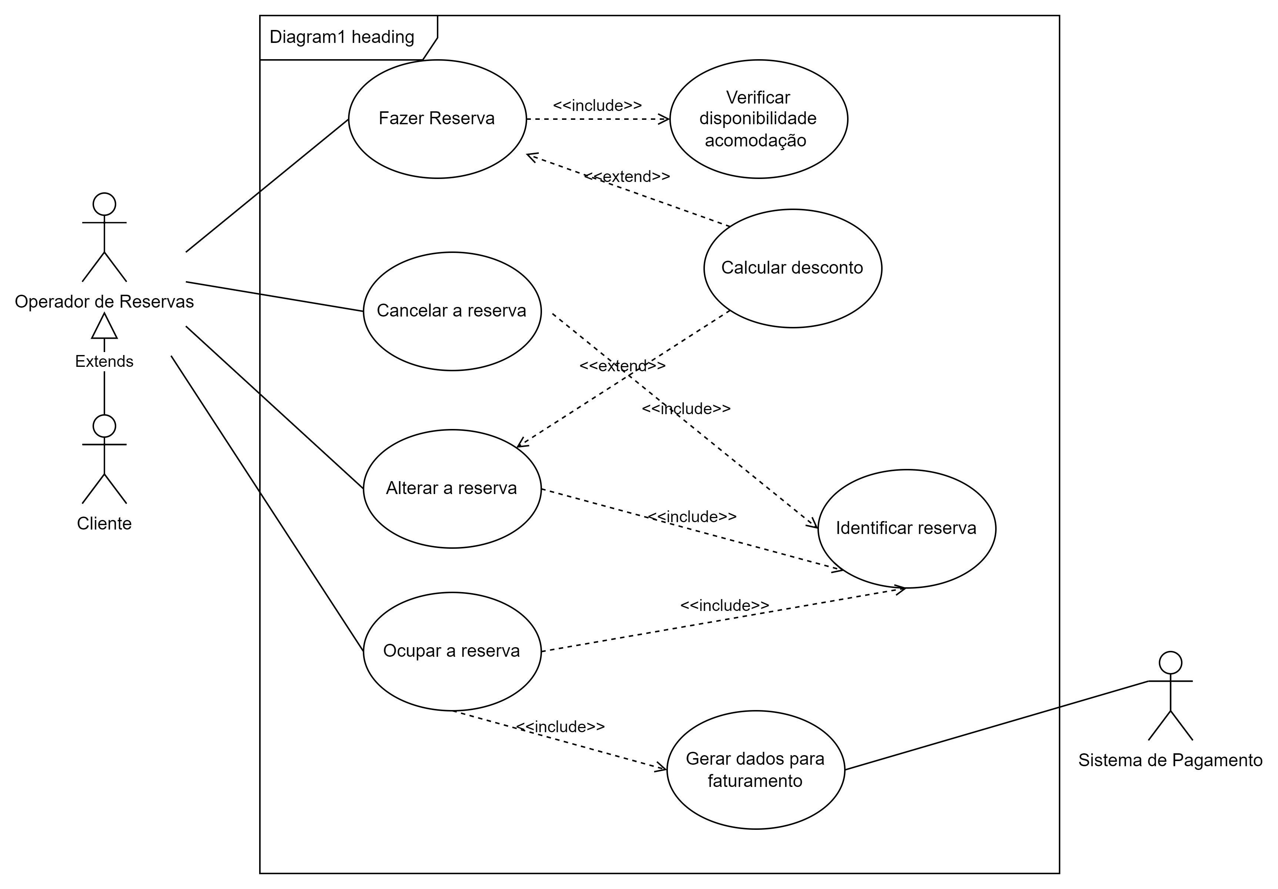
Processos de ESBC
Diagrama de Casos de Uso: Sistema de Reservas de Hotel

Slide 3
Identificação | UC1 – Fazer Reserva
Descrição | Este caso de uso descreve as operações necessárias para registrar uma reserva para um cliente.
Atores | Operador de Reservas / Cliente
Pré-condição | Cliente estar cadastrado
Fluxo principal | O operador seleciona um hotel. O Sistema apresenta dados do hotel selecionado. O operador busca o cliente. O Sistema apresenta dados do cliente. O operador insere dados da reserva. O Sistema verifica disponibilidade no período solicitado pelo cliente. O operador confirma a reserva. O Sistema gera Código da reserva. O Sistema envia dados da reserva para o cliente.
Pós-Condicão | Atualizar disponibilidade do hotel
Fluxo alternativo | No passo 3 o Sistema não encontra o cliente. O operador cadastra o cliente.

Slide 4
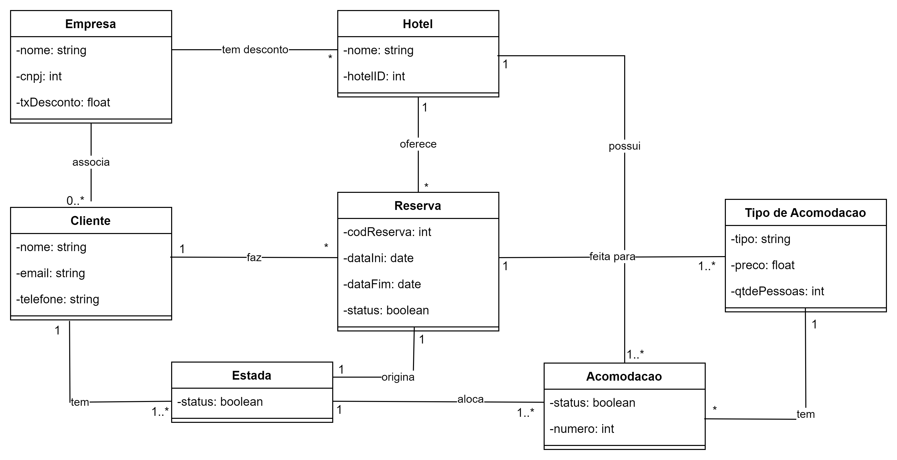
Processos de ESBC
Modelo Conceitual Aprimorado: Sistema de Reservas de Hotel

